Slide 1
Beeldend
Les 1

Slide 2
Planning voor vandaag:
Welkkom + A&A
Introductie van het BO vak Beeldend
Spel met ballonnen
Zelf aan de slag/presenteren aan de groep

Slide 3
BELANGRIJK BIJ BEELDEND
REFLECTIE & SAMENWERKEN

Slide 4
Wat is het vak Beeldend precies?
Beelden maken
Beelden beschouwen + reflectie
Beelden als communicatiemiddel
Wat wil ik / willen we vertellen?
Hoe ga ik / gaan we dat doen ?
Keuzes maken
Beoordelen
Mening geven
Beargumenteren

Slide 5
REFLECTEREN
STILSTAAN BIJ HANDELEN
Deze foto van Onbekende auteur is gelicentieerd onder CC BY.

Slide 6
Planning in de WIKI

Slide 7
BALLONNENSPEL

Slide 8
HOE GING HET?
WAT VIEL JE OP? WAT IS JULLIE CONCLUSIE?

Slide 9
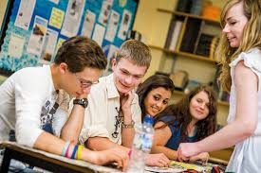
Groepjes maken: 3 a 4 studenten per groep

Slide 10
NU GAAN JULLIE ZELF IETS MAKEN
VERTEL AAN DE HAND VAN EEN COLLAGE WIE JIE BENT EN WAT JOUW KWALITEIT IS.

Slide 11
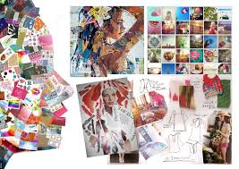
GEBRUIK A4 papier en tijdschriften, lijm en evt een schaar

Slide 12
WIE ZIJN WE SAMEN?
PRESENTEREN AAN DE GROEP

Slide 13
Reflectie verslag
Wat heb je vandaag gedaan?
Wat vond ik er van?
Wat deed het met mij?
Hoe komt dat?

